Slide 1
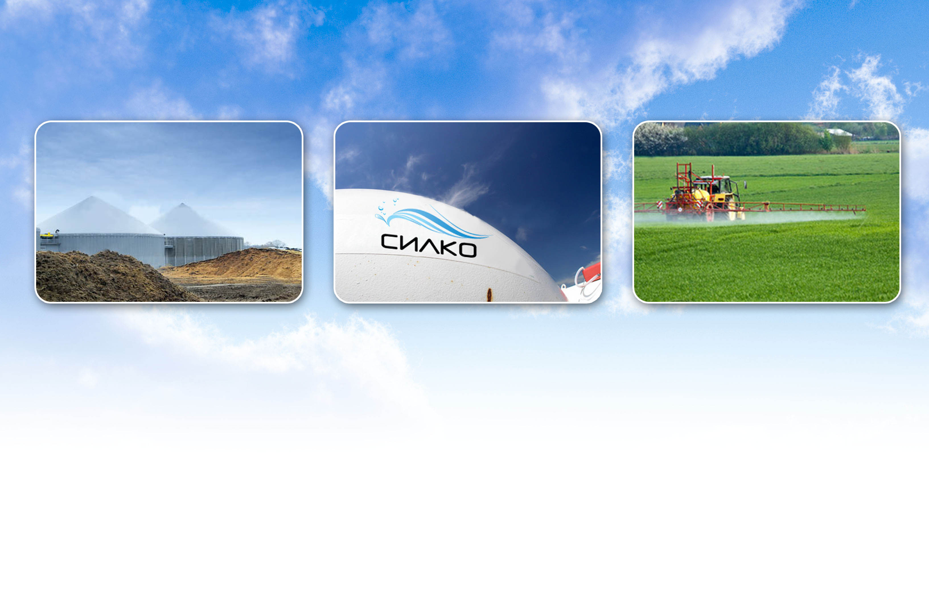

Инновационные биотехнологии по переработке органических отходов животноводства в сельском хозяйстве
Производитель,
разработчик :
ООО « СИЛКО»
2012 год

Slide 2



Схема переработки
Переработка навоза свиного, КРС, птичьего помета, которая позволяет получить высокоэффективное сухое органическое удобрение, себестоимостью 1300 руб. за 1 тонну, с нормой внесения от 0,5 до 2 тонн удобрения на гектар.
9
10
4
8
5
6
1
3
2
7
14
16
13
11
12
17
15
1

Slide 3
Схема переработки
Закладка сырья из завально-накопительной ёмкости в ёмкость №1 с его дроблением гомогенизатором №2, перемешиванием и доведением до нужной фракции
1
2
2

Slide 4
Схема переработки
9
10
8
4
5
6
1
3
2
7
Обеззараживание массы в активаторе (3) процессов и дробление её до стадии полной стерильности с одновременным введением компонента «А» (4). Введение активатора (5). Далее введение компонента «В» (6). Далее масса под воздействием активатора разогревается до температуры 45 градусов, после этого поступает в поточный охладитель (7) где охлаждается до 30 градусов, после этого поступает в промежуточную технологическую ёмкость (8) с мешалкой, где вводятся компоненты «С» (9) и «D» (10).
3

Slide 5
Схема переработки
9
10
8
4
5
6
1
3
2
7
14
13
11
16
12
17
15
Разделение на сухую и жидкую фракции на центрифуге (11) с дальнейшим процессом гранулирования (13), фасовкой в мешки (14) и одновременным сливом в ёмкость хранения(12) с добавлением биологического компонента, который в течении 2 суток при температуре не ниже +20 С перерабатывает остатки органических соединений и других элементов до нормализации минерального состава, уровня ХПК, БПК, кислотности, что позволяет сливать данные жидкие остатки в открытые водоемы.
4

Slide 6
Схема внесения удобрения и преимущества
Такой метод и количество внесения на гектар позволит полностью отказаться от внесения минеральных удобрений и получить дополнительно сэкономленных средств от их не внесения от 2000 до 5000 рублей.
Субсидии: ООО «СИЛКО» предоставляет покупателю право пользования государственной регистрацией на органические удобрения*, что, в свою очередь, позволяет ему из отхода получать товарный продукт, который подлежит государственному субсидированию. В некоторых субъектах РФ размер субсидий на органические удобрения доходит до 100%.
* Соответствующие регистрационные документы находятся в стадии оформления
5

Slide 7

Свойства удобрения и его преимущества
Увеличение урожая от 20 до 50% (в зависимости от растения)
Увеличение качества продукции содержание белка, витаминов
Увеличивает количество завязей и продуктивных стеблей
Увеличивает полевую всхожесть и энергию прорастания семян
Комплекс микроэлементов, входящий в удобрение, активизирует оксидазную активность и, таким образом, стимулирует процессы дыхания, фотосинтеза и принципиально повышает число перезимовавших растений практически в любых климатических зонах
Способствует увеличению массы, мочковатости и длинны корневой системы в 3-5 раз, что позволяет растениям прекрасно переносить засуху, холод.
6

Slide 8
Стоимость, комплектации и срок поставки
стоимость изготовления комплекта оборудования для переработки навоза и производства удобрения составляет от 500 тыс. до 1 млн. рублей на одну тонну удобрения в зависимости от требований Заказчика
Цена указана с НДС, без стоимости доставки , сборки и пусконаладочных работ.
стоимость компонентов на одну тонну удобрения составляет 500 рублей
Цена указана с НДС и включает в себя стоимость использования торговой марки по лицензионному договору, а так же пользование государственной регистрацией на удобрение.*
срок поставки от 3 до 8 месяцев, в зависимости от комплектации.
условия платежа: 80% предоплата, 20% по факту поставки оборудования.
размер необходимого помещения из расчёта 10 м2 на одну тонну производимого удобрения
        необходимая электрическая мощность из расчёта 8 киловатт в час на одну тонну производимого удобрения
        количество рабочих из расчёта 0,5 человек на одну тонну производимого удобрения
        *все соответствующие регистрационные документы находятся в стадии оформления
7

Slide 9

Контакты
Контакты
Общество с ограниченной ответственностью «СИЛКО»
Юридический адрес:
115682, Москва, ул. Шипиловская, 64, корпус 1, офис 147
тел. +7 (495) 649 03 39
e-mail: 6490339@mail.ru
Генеральный директор Гордиенко Николай Геннадьевич
8

